Slide 1
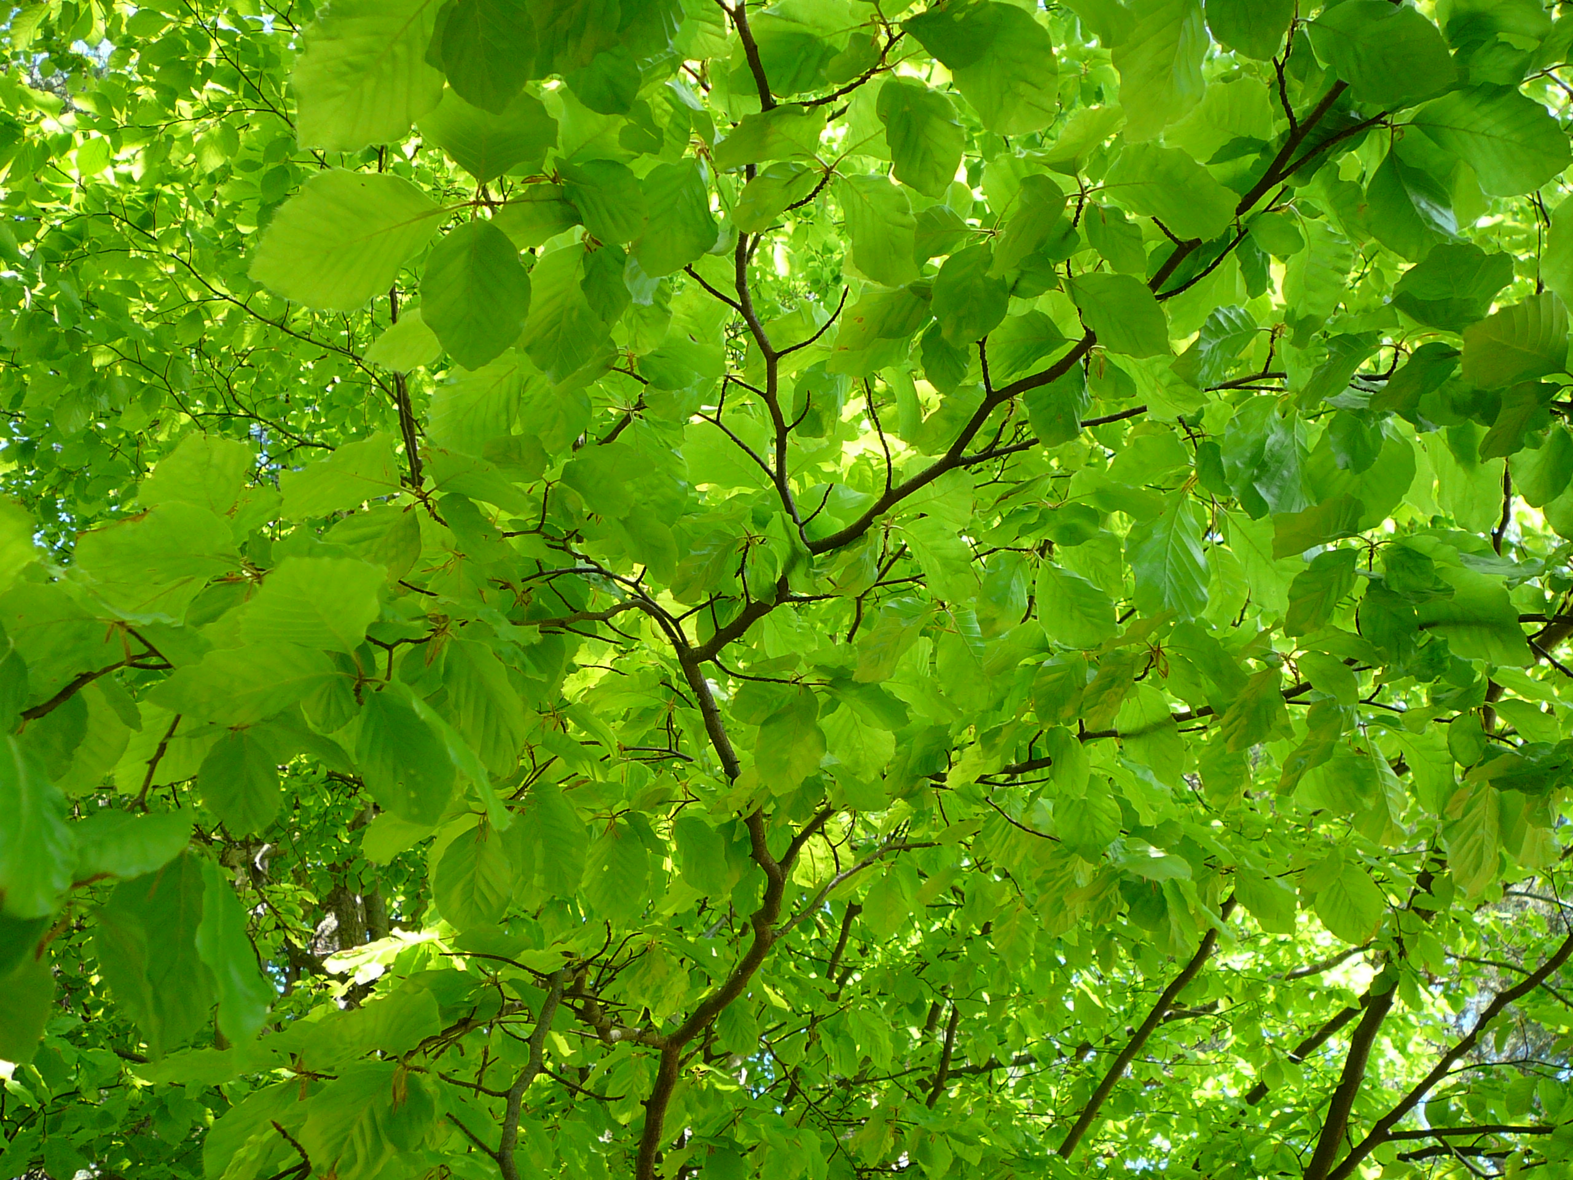

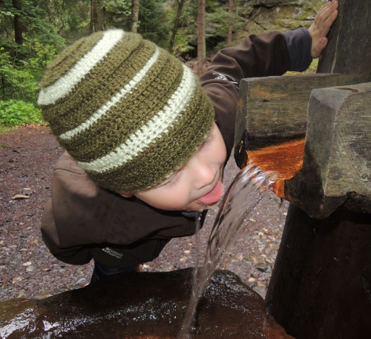
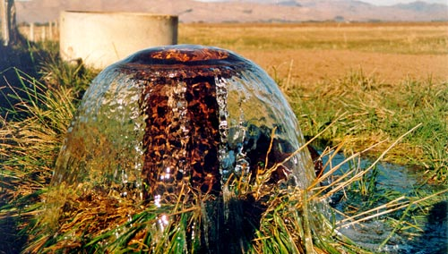
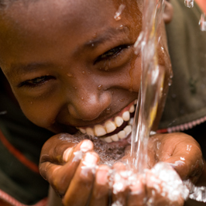



Geovědy pro environmentální vzdělávání
Geologie pro výuku přírodopisu, biologie a zeměpisu na ZŠ a SŠ
Znečištění podzemních vod

Slide 2
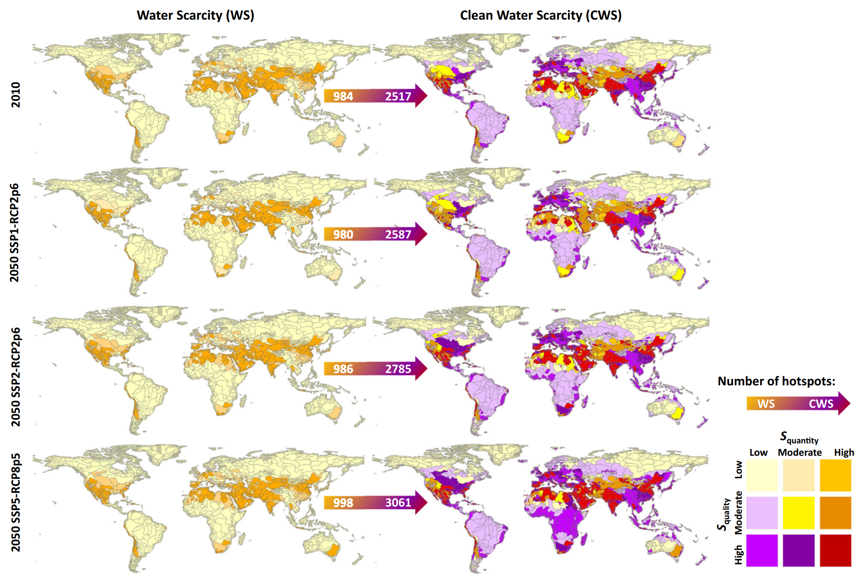
  Růst spotřeby a znečištění vody
růst spotřeby vody a růst znečištění vody
rok 2050 - 3 mld obyvatel bude čelit nedostatku pitné vody
(pozn.
WS nedostatek vody
CWS – nedostatek čisté vody)
Wang, M., Bodirsky, B.L., Rijneveld, R. et al. A triple increase in global river basins with water scarcity due to future pollution. Nat Commun 15, 880 (2024). https://doi.org/10.1038/s41467-024-44947-3

Slide 3
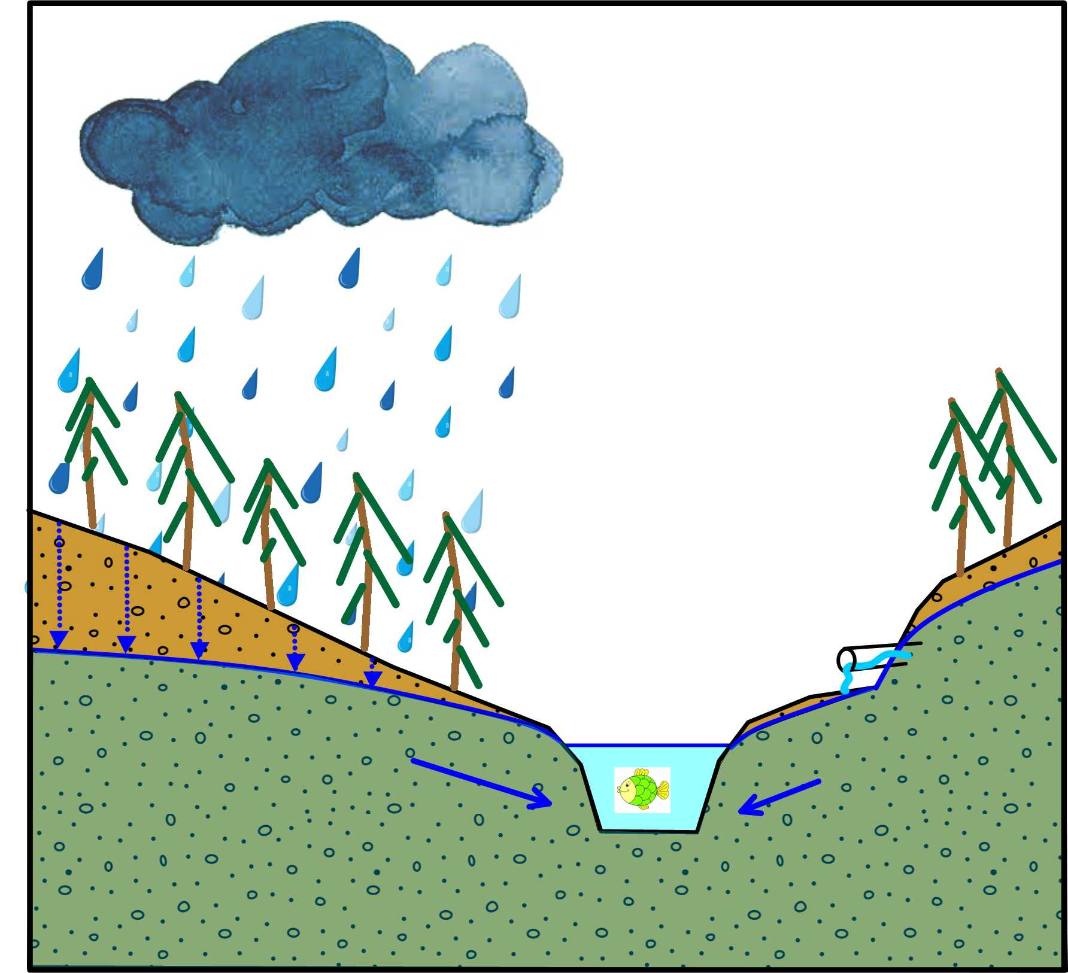
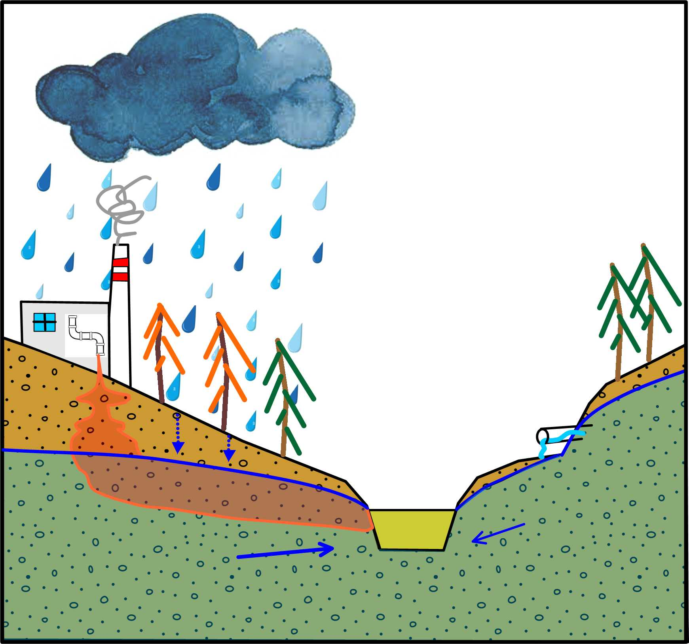
  Znečištění podzemních a povrchových vod
Kontaminace podzemních ➔ povrchových vod

Slide 4
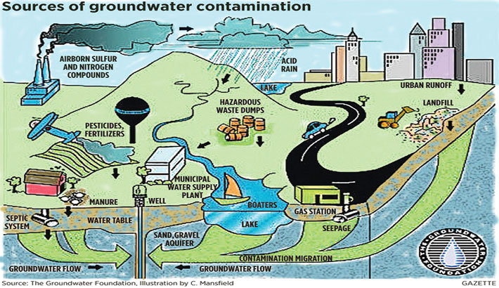
  Zdroje znečištění vod
zemědělství – hnojiva, pesticidy
průmysl – těžba, výroba, skladování a skládky, doprava
odpadní vody – splašky, léčiva

Slide 5
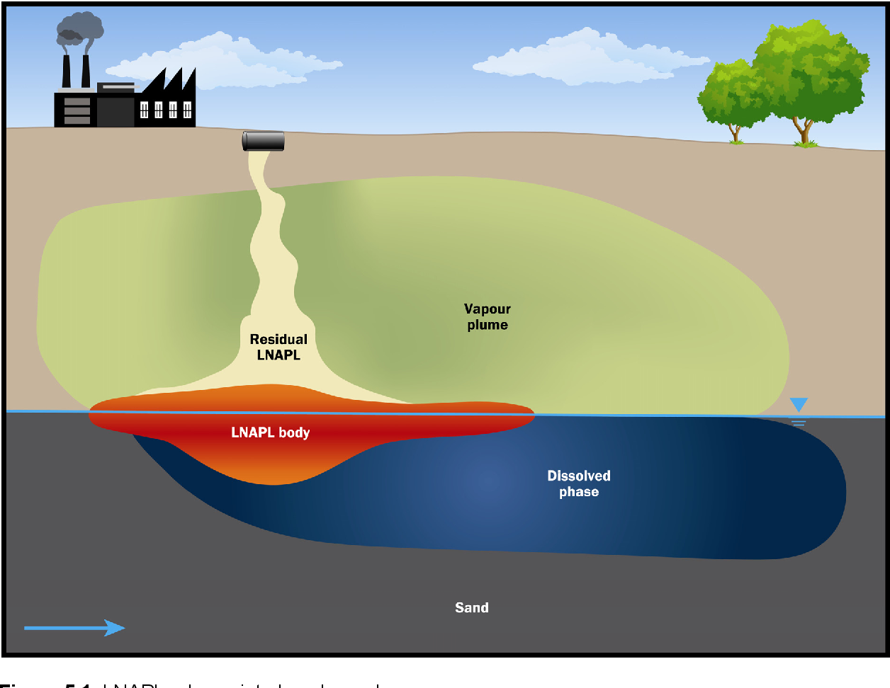
  Znečištění horninového prostředí
Mobilní forma kontaminantů
rozpuštěné látky
volná fáze
plynná fáze – půdní vzduch
Imobilní forma kontaminantů
sorbovaná kontaminace
půdní reziduum

Slide 6
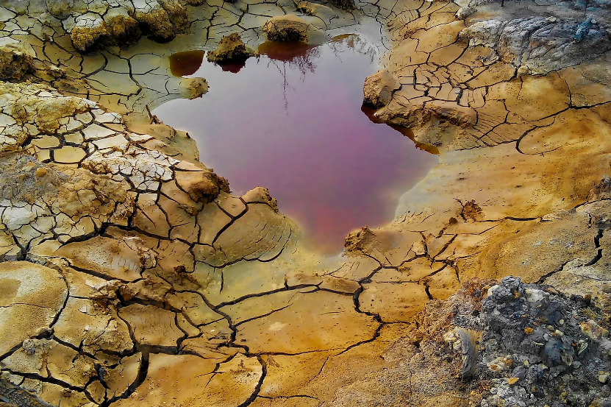
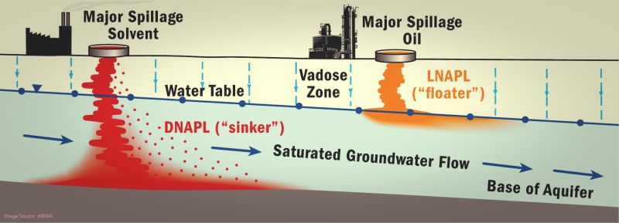
  Znečištění horninového prostředí
Mobilní forma kontaminantů
rozpuštěné látky
volná fáze (DNAPL a LNAPL)
plynná fáze – půdní vzduch
Imobilní forma kontaminantů
sorbovaná kontaminace
půdní reziduum

Slide 7

  Znečištění vod zemědělstvím
nejrozšířenější původ kontaminantů
hnojiva – dusičnany
pesticidy
Biopaliva
plodiny náročné na vodu – 1L biopaliva = 2500 L vody
biodiesel – výroba z olejů řepky, slunečnice, cukrová řepa, EU – největší výrobce
bioetanol - kvašení kukuřice, cukrové třtiny, nebo výroba z celulózy stromu a trávy, největší výrobce Brazílie – vypalování pralesních ploch, stejně tak jv. Asie
pokud biopaliva mají v roce 2030 zajistit 5 % silniční dopravy stoupne spotřeba vody v zemědělství nejméně o 20 %
produkce biopaliv zvyšuje znečištění vod hnojivy a pesticidy
kukuřice – nároky na dusíkatá hnojiva (výroba z ropy), odsávání živin z půdy a zvýšená eroze
př. USA 40 % kukuřice pěstováno pro výrobu biopaliv (celosvětově 10 % kukuřice)
Aby auta v USA jezdila na ethanol z kukuřice muselo by proto být využito 97 % celého území.

Slide 8
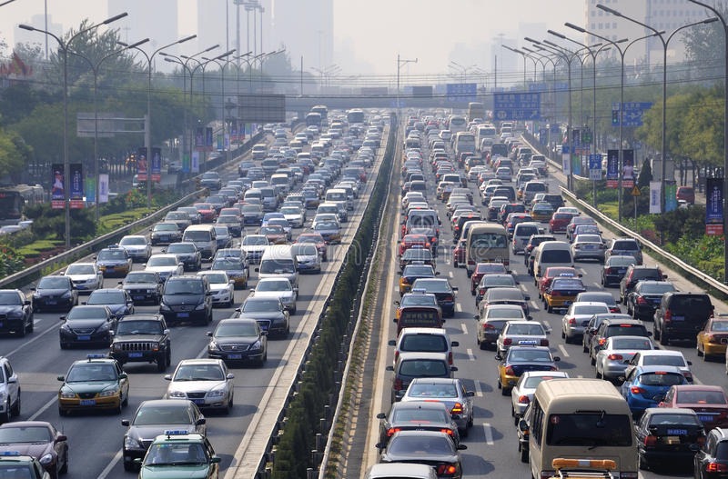
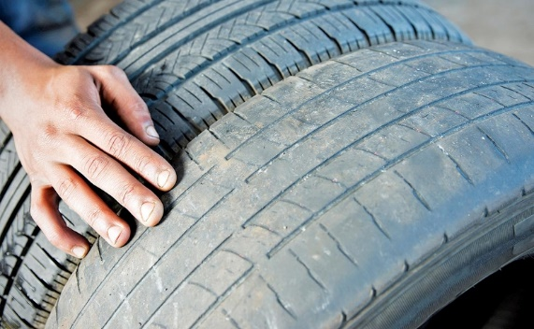
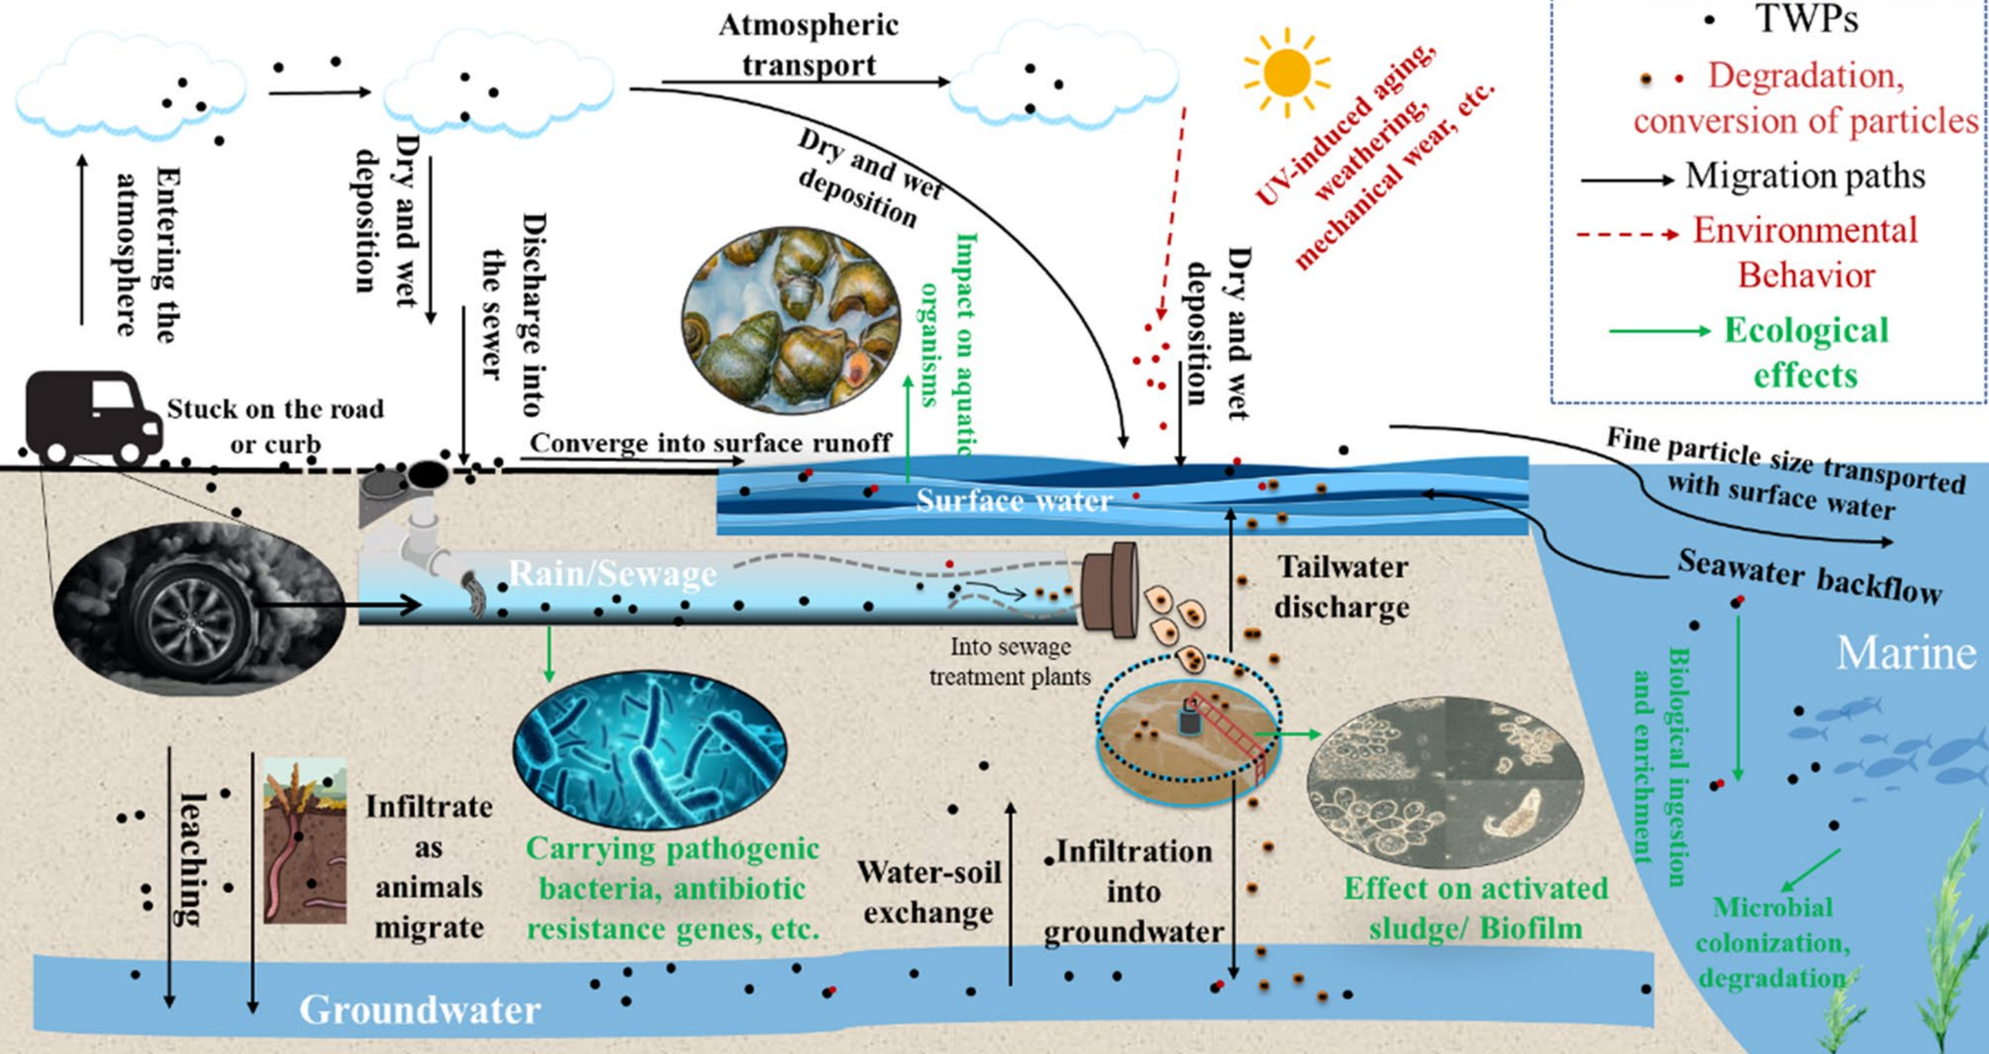
  Znečištění vod mikroplasty
částice < 5 mm
významná část pochází z otěru pneumatik, př. EU 500 000 tun/rok
otěr z pneumatik tvoří 28 % mikroplastů v oceánech
otěr dalších plastových produktů – textil aj.
znečištění odpadních vod (pračky, sušičky)
kontaminace povrchových a podzemních vod, akumulace v oceánech
ohroženy zejm. krasové kolektory –(25 % globálních zdrojů podzemní vody)
př. krasové oblasti v Illinois USA – až 15 částic mikroplastů na L vody – vlákna, doprovázeno fosfáty, chloridy, triclosanem (mýdla, zubní pasty, deodoranty apod.) ➔ původ ve vypouštění septiku

Slide 9
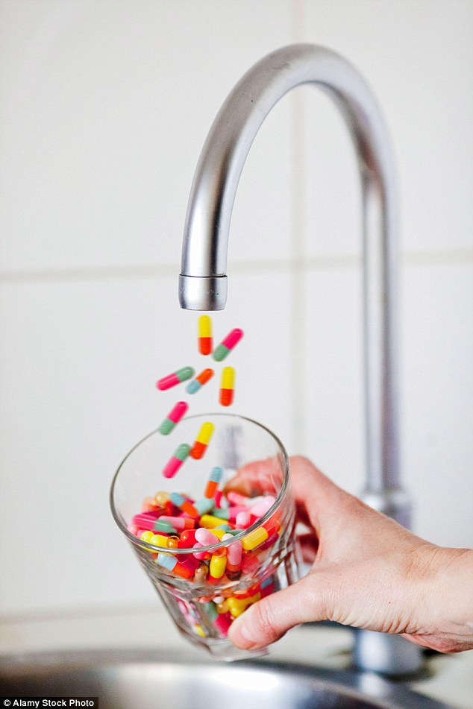
  Znečištění vod léčivy
významný zdroj znečištění zejm. povrchových vod
antibiotika, analgetika, protizánětlivé léky, psychofarmaka, steroidy, hormony (antikoncepce), produkty osobní péče (parfémy, opalovací přípravky, repelenty proti hmyzu, mikroperličky - mýdla a antiseptika - antibakteriální účinek)
odpadní vody s léčivy
zasakování odpadních vod

Slide 10
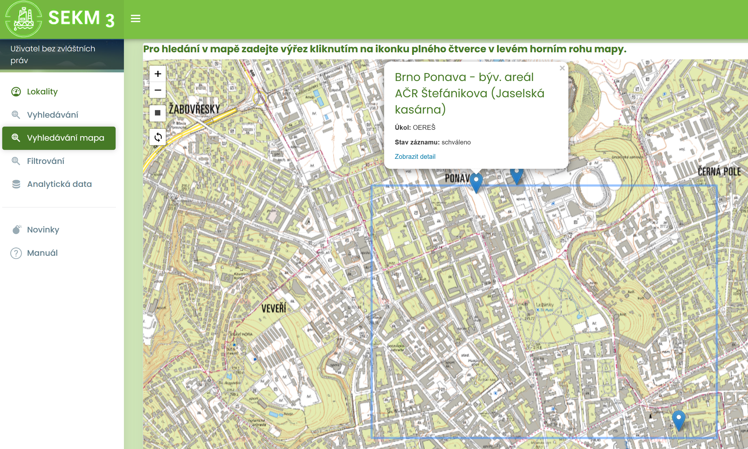
  Znečištění u vybrané lokality
Systém evidence kontaminovaných míst https://www.sekm.cz/portal/
zřízený Ministerstvem životního prostředí ČR
nezbytná registrace a přihlášení pro zobrazení detailu lokalit
popis, vymezení kontaminace, fotky, seznam odborných zpráv aj.

